Slide 1

Ghép nối

Slide 2
GV đưa ra những đoạn thơ đã bị mất từ và 6 miếng ghép
(1)
Luật chơi
(2)
HS sẽ chọn miếng ghép phù hợp để ghép vào chỗ trống
(3)
Mỗi câu có thời gian suy nghĩ là 5s, trả lời đúng sẽ được +1 điểm thưởng

Slide 3
Vườn em cây quý đủ loài
Có cam, có quýt, có ........., có na.
nhài
nhãn
hồng
cà
xoài
lựu

Slide 4
Thiếu nhi là tuổi học hành
Chúng em phấn đấu để ......... trò ngoan
được
làm
nên
dành
thành
đạt

Slide 5
Tiếng chim vách núi nhỏ dần
Rì rầm tiếng suối khi ........ khi xa
Ngoài thêm rơi chiếc lá ........
Tiếng rơi rất mỏng như ........ rơi nghiêng.
cần
là
na
đang
gần
đa

Slide 6
Sáng ra trời rộng đến đâu
Trời xanh như mới ………………….. biết xanh
Tiếng chim lay động lá cành
Tiếng chim đánh thức ……………….. dậy cùng.
sắc màu
lần đầu
bao giờ
chồi xanh
lời ca
chúng em

Slide 7


HÃY ĐỌC MỘT SỐ BÀI THƠ LỤC BÁT MÀ EM BIẾT!
Notes:
Nguyễn Nhâm -0981.713.891

Slide 8

VIẾT:
TẬP LÀM MỘT BÀI THƠ LỤC BÁT

Slide 9

Yêu cầu về một bài thơ lục bát:

Slide 10

Những yếu tố cần lưu ý của thơ lục bát là gì nhỉ?

Slide 11



1. Yêu cầu về một bài thơ lục bát:
cách nhìn
cách cảm nhận mới lạ
Về nội dung
sâu sắc
thú vị về cuộc sống

Slide 12

1. Yêu cầu về một bài thơ lục bát:
+ Ngôn ngữ: Hàm súc, gợi hình, gợi cảm.
+ Sử dụng hài hoà các BPNT như nhân hoá, so sánh, điệp từ, điệp ngữ…tạo những liên tưởng độc đáo, thú vị.
- Về hình thức:

Slide 13
LỤC BÁT
Số tiếng, dòng
Gieo vần
Thanh điệu
Ngắt nhịp
Một cặp câu lục bát gồm 1 dòng 6 tiếng (dòng lục) và 1 dòng 8 tiếng (dòng bát).
Tiếng thứ 6 của dòng lục vần với tiếng thứ 6 của dòng bát kế nó, tiếng thứ 8 dòng bát vần với tiếng thứ 6 của dòng lục tiếp theo
- Dòng 6 và 8: Các tiếng thứ 6 và 8 là thanh bằng, tiếng thứ 4 là thanh trắc
- Dòng 8: Nếu tiếng thứ 6 là thanh huyền thì tiếng thứ 8 là thanh ngang và ngược lại
Thơ lục bát thường được ngắt nhịp chẵn, ví dụ như 2/2/2, 2/4/2, 4/4

Slide 14

Đọc và phân tích bài viết tham khảo:

Slide 15
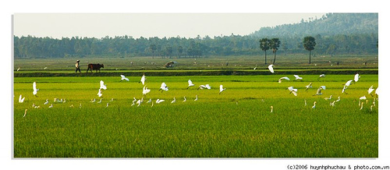
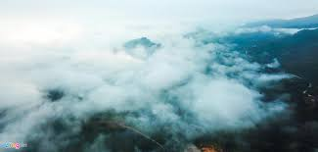

2. Đọc và phân tích bài viết tham khảo:
Ví dụ:
Việt Nam đất nước ta ơi
Mênh mông biển lúa đâu trời đẹp hơn
Cánh cò bay là rập rờn
Mây mờ che đỉnh Trường Sơn sớm chiều

Slide 16
PHIẾU HỌC TẬP SỐ 1
Tiếng Câu | 1 | 2 | 3 | 4 | 5 | 6 | 7 | 8 | Nhịp thơ
lục
bát
lục
bát
Nhận xét: - Số dòng, số tiếng: - Gieo vần: - Nhịp thơ

Slide 17
Tiếng Câu | 1 | 2 | 3 | 4 | 5 | 6 | 7 | 8 | Nhịp thơ
lục | - | Nam (bằng: thanh ngang) | - | nước (trắc: thanh hỏi) | - | ơi (bằng: thanh huyền) (vần: ơi) |  |  | 2/2/2
bát | - | mông (bằng: thanh ngang) | - | lúa (trắc: thanh sắc) | - | Trời (bằng: thanh ngang) (vần: ông) | - | hơn (bằng: thanh huyền) (vần: ơn) | 2/2/2/2

Slide 18
lục | - | cò (bằng: thanh ngang) | - | Lả (trắc: thanh nặng) | - | rờn (bằng: thanh huyền) (vần: ơn) |  |  | 2/2/2
bát | - | mờ (bằng: thanh ngang) | - | đỉnh (trắc: thanh hỏi) | - | sơn (bằng: thanh huyền) (vần: ơn) | - | chiều (bằng: thanh ngang) | 2/2/2/2

Slide 19
2. Đọc và phân tích bài viết tham khảo:
Số dòng, số tiếng: 4 (chắn; dòng lục có 6 tiếng; dòng bát có 8 tiếng
Gieo vần: tiếng cuối của câu lục với tiếng 6 của câu bát. Tiếng 6 của câu bát với tiếng 6 của câu lục tiếp theo.
Ví dụ:
Việt Nam đất nước ta ơi
Mênh mông biển lúa đâu trời đẹp hơn
Cánh cò bay là rập rờn
Mây mờ che đỉnh Trường Sơn sớm chiều
Nhịp thơ: Nhịp chẵn
+ Câu lục: 2/2/2
Việt Nam/ đất nước/ ta ơi
+ Câu bát: 2/2/2/2
Mênh mông/ biển lúa /đâu trời /đẹp hơn

Slide 20
3
Thực hành viết theo các bước:

Slide 21
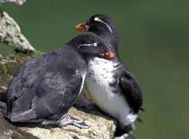
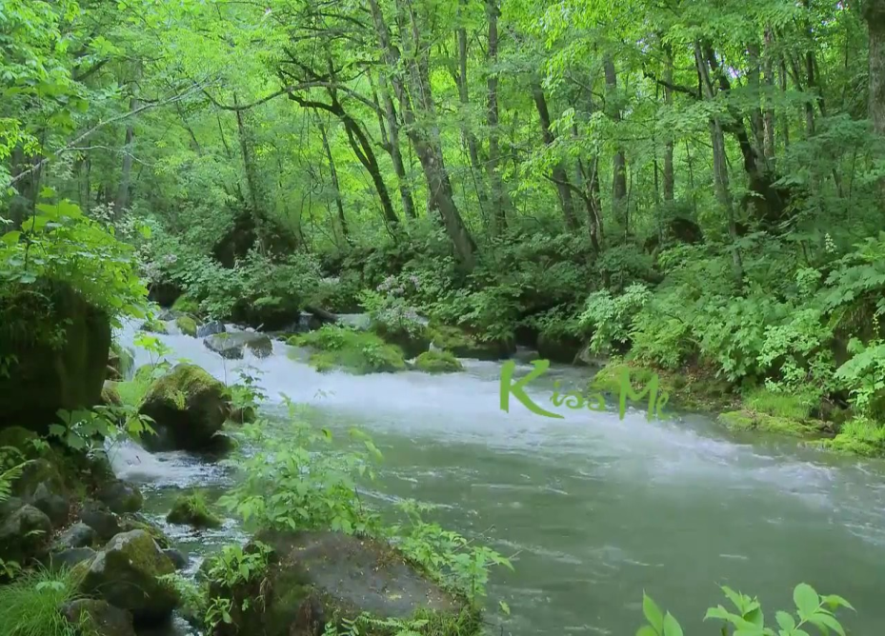
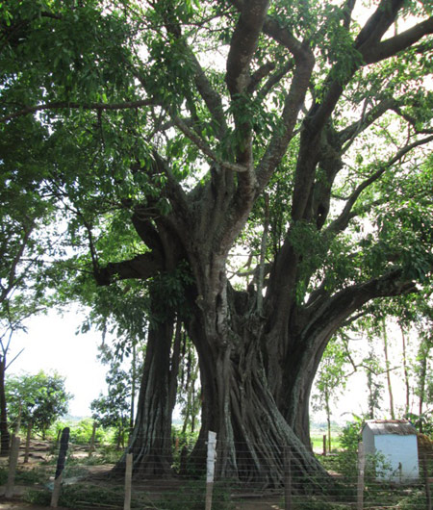
3. Thực hành viết theo các bước:
a. Tiếng chim vách núi nhỏ dần
Rì rầm tiếng suối khi…khi xa
Ngoài thềm rơi chiếc lá…
Tiếng rơi rất mỏng như…rơi nghiêng

Slide 22
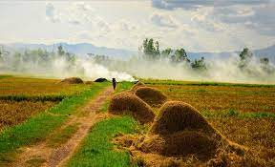
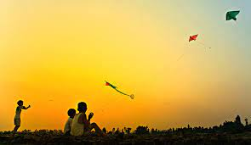
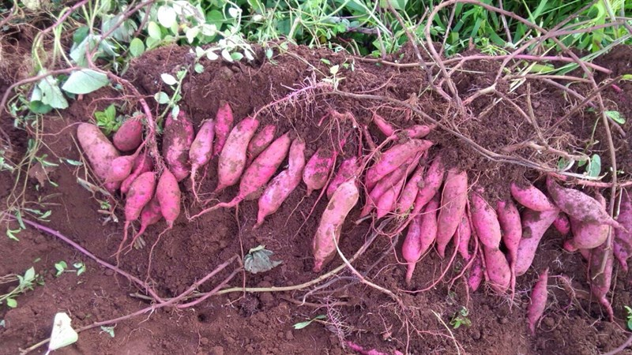
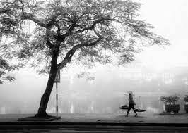
3. Thực hành viết theo các bước:
b. Chăn trâu đốt lửa trên đồng
Rạ rơm thì ít, gió… thì nhiều
Mải mê đuổi một cánh…
Củ khoai nướng để cả… thành tro.

Slide 23
PHIẾU HỌC TẬP SỐ 2
Tiếng Câu | 1 | 2 | 3 | 4 | 5 | 6 | 7 | 8 | Nhịp thơ
lục |  | thanh: |  | thanh: |  | thanh: vần:
bát |  | thanh: |  | thanh: |  | thanh: vần: |  | thanh: vần:
lục |  | thanh: |  | thanh: |  | thanh: vần:
bát |  | thanh: |  | thanh: |  | thanh: vần: |  | thanh: vần:

Slide 24
a. Khởi động viết:
* Tập gieo vần
a. gần- đa- là
a. Tiếng chim vách núi nhỏ dần
Rì rầm tiếng suối khi gần khi xa
Ngoài thềm rơi chiếc lá đa
Tiếng rơi rất mỏng như là rơi nghiêng

Slide 25
3. Thực hành viết theo các bước:
b. Chăn trâu đốt lửa trên đồng
Rạ rơm thì ít, gió đông thì nhiều
Mải mê đuổi một cánh diều
Củ khoai nướng để cả chiều thành tro.
Tập gieo vần
b. đông- diều- chiều

Slide 26

b. Thực hành viết
- Học sinh làm thơ
- Hoàn thiện PHT
c. Chỉnh sửa và chia sẻ
- Đọc diễn cảm bài thơ theo đúng giọng điệu.
- Dùng bảng kiểm để kiểm tra và sửa lại bài thơ đảm bảo đúng luật của thể thơ lục bát.

Slide 27

I DO

Slide 28

Đề tài, nhan đề
Đề tài “Làm thơ lục bát” ; Nhan đề “Làm thơ”
“Làm thơ lục bát đúng, hay
Gieo vần ngắt nhịp ra ngay một bài”
Viết cặp lục bát đầu
“Chưa đâu này hỡi anh tài
Thế kia chưa đủ nên bài đúng hay
Bằng trắc thanh điệu đúng này
Đề tài hấp dẫn ăn ngay điểm mười
Vui như hội ta cười cười
Mang về khoe mẹ điểm mười thế thôi.”
Phát triển bài thơ
Đọc lại và chỉnh sửa

Slide 29
1. Em muốn viết về đề tài gì (ai / cái gì / con gì …)? Đặt tên nhan đề bài thơ của em
2. Điều em ấn tượng ở người đó/ vật đó/ cảnh đó … là gì?
3. Viết cặp lục bát đầu (Bắt đầu bằng hình ảnh / hành động / suy nghĩ / tình cảm em dành cho người / đồ vật/ cảnh vật / con vật đó)
4. Phát triển bài thơ (Chú ý sử dụng thêm các BPTT, từ láy tả ... ; Vừa viết vừa đọc để sửa sao cho bài thơ trở nên nhịp nhàng)
5. Đọc diễn cảm lại bài thơ, kiểm tra luật thơ, độ nhịp nhàng, logic của bài , chính tả , thay thế từ ngữ (nếu cần để bài hay hơn)

Slide 30
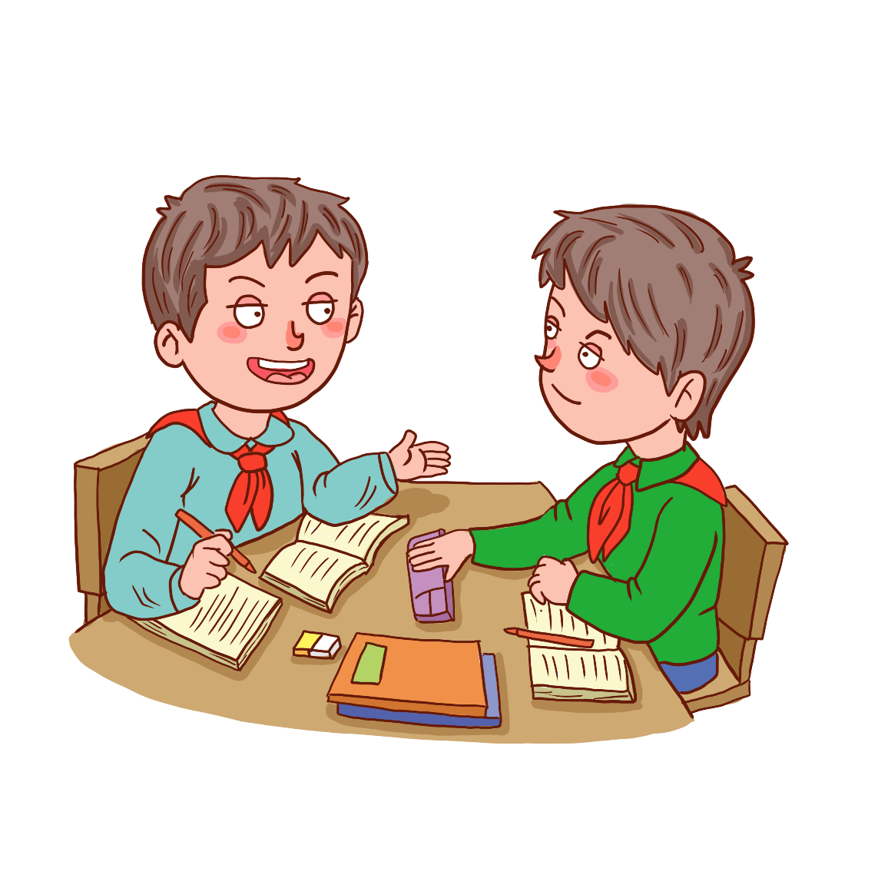
WE DO

Slide 31
HƯỚNG DẪN | BÀI LÀM
Em muốn viết về đề tài gì (ai / cái gì / con gì / …)? Đặt tên nhan đề bài thơ của em
Điều em ấn tượng ở người đó/ vật đó/ cảnh đó … là gì?
Viết cặp lục bát đầu (Có thể bắt đầu bằng hình ảnh / hành động, suy nghĩ, tình cảm em dành cho người ấy / đồ vật/ cảnh vật / con vật đó)
Phát triển bài thơ (Chú ý sử dụng thêm các BPTT, các từ láy tả âm thanh, màu sắc ... ; Vừa viết vừa đọc để sửa sao cho bài thơ trở nên nhịp nhàng)
Đọc diễn cảm lại bài thơ, kiểm tra luật thơ, độ nhịp nhàng, logic của bài , chính tả xem có cần thay thế từ ngữ nào để bài hay hơn không

Slide 32
 | Nội dung kiểm tra | Đạt/ Chưa đạt
Hình thức | Bài thơ gồm các dòng lục (sáu tiếng) và dòng bát ( tám tiếng) xen kẽ
 | Các dòng thơ chủ yếu được ngắt nhịp chẵn.
 | Tiếng thứ 6 của dòng lục hiệp vần với tiếng thứ 6 của dòng bát kế nó ; Tiếng thứ 8 dòng bát đó vần với tiếng thứ 6 của dòng lục kế tiếp.
 | Bài thơ đảm bảo luật B - T
 | Bài thơ sử dụng một số BPTT: so sánh, nhân hóa, điệp ngữ,…
 | Bài thơ không mắc lỗi chính tả
Nội dung | Các từ ngữ trong bài thể hiện được chính xác điều người viết muốn nói
 | Bài thơ thể hiện được một trạng thái cảm xúc, một suy nghĩ, một cách nhìn nào đó về cuộc sống

Slide 33

YOU DO

Slide 34

Tự sáng tác một bài thơ lục bát ngắn về chủ đề mái trường, bạn bè

Slide 35
Bảng kiểm hình thức và nội dung thơ lục bát (số 1)
Phương diện | Nội dung kiểm tra | Đạt/ Chưa đạt
Hình thức | Bài thơ gồm các dòng lục(sáu tiếng) và dòng bát ( tám tiếng xen kẽ)
 | Các dòng thơ chủ yếu được ngắt nhịp chẵn.
 | Cách hiệp vần: tiếng thứ 6 của dòng lục vần với tiếng thứ sáu của dòng bát kế nó
 | Tiếng thứ tám dòng bát vần với tiếng thứ sáu của dòng lục kế tiếp.
 | Bài thơ sử dụng một số biện pháp tu từ: so ánh, nhân hóa, điệp từ, điệp ngữ…
 | Các từ ngữ trong bài thơ thể hiện được chính xác điều người viết muốn nói
 | Các hình ảnh sống động, thú vị
Nội dung | Bài thơ thể hiện được một trạng thài cảm xúc, một suy nghĩ, một cách nhìn nào đó về cuộc sống…

Slide 36
Chúc các em học tốt!

